Slide 1
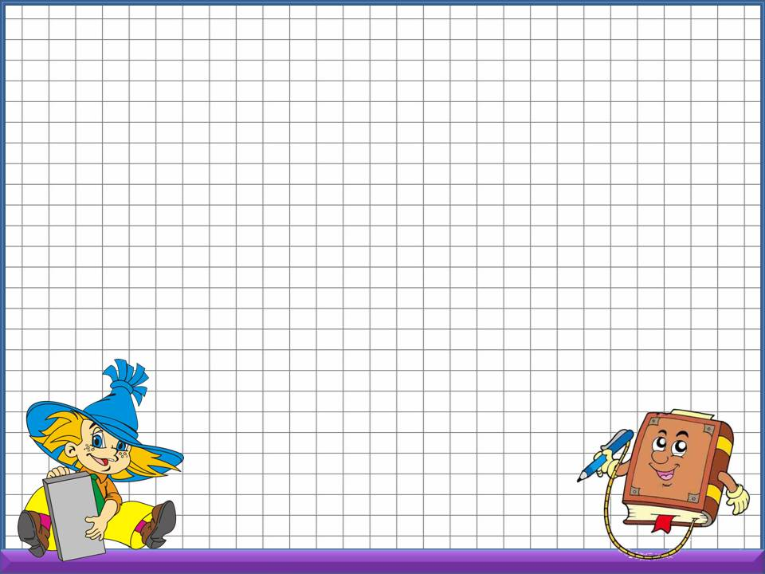
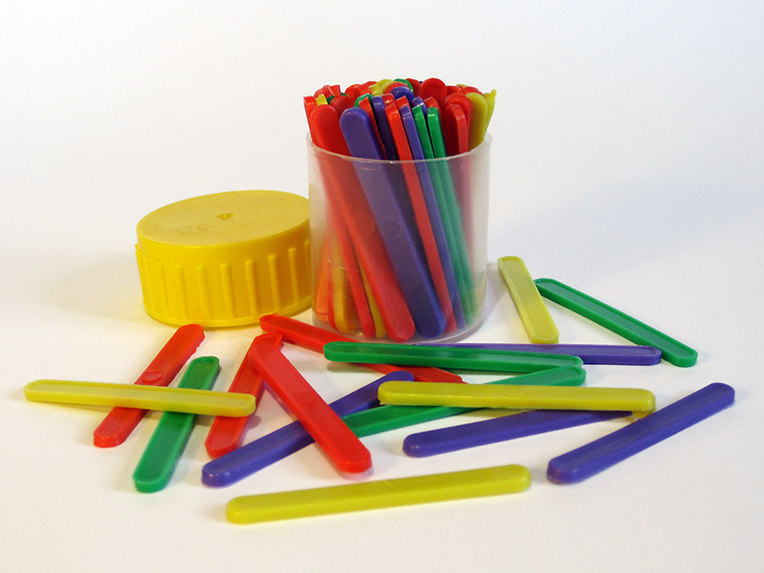
«Счетные палочки как средство интеллектуального развития дошкольника»

Slide 2
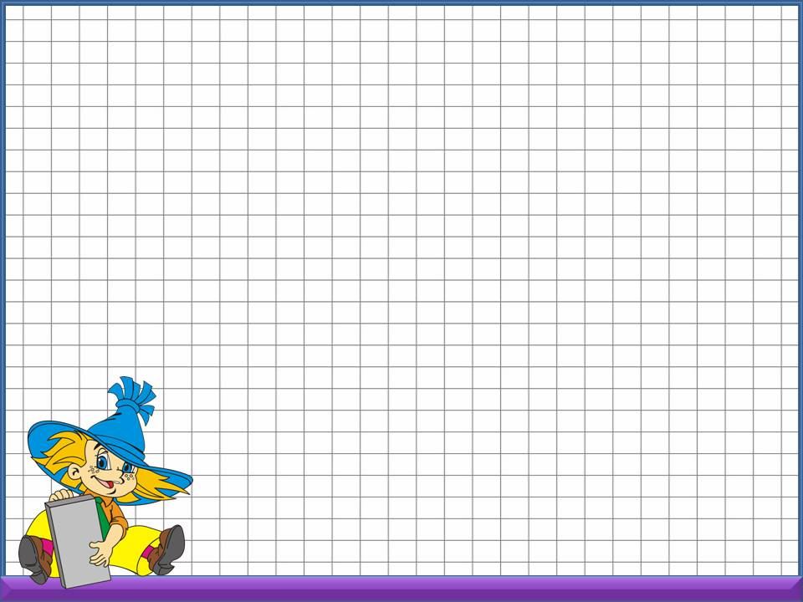
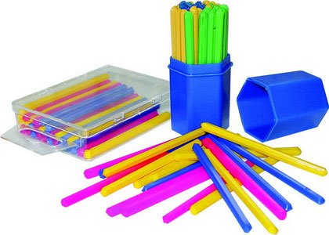
Качественные интересные развивающие игрушки стоят недешево. И чаще такие игрушки всего выполняют какую-то одну функцию — развивают логическое мышление или мелкую моторику, творческое или сенсорное восприятие. Но как хотелось бы купить интересную, увлекательную и недорогую игру, которая могла бы надолго заинтересовать ребенка, была бы многофункциональна.
Есть игры и игрушки, в задачу которых входит исключительно развитие интеллектуальных способностей — математических представлений, логического мышления, речи. Именно их чаще всего относят к категории развивающих.
Наша универсальная игрушка должна развивать интеллектуальные и творческие способности, быть многофункциональной, то есть такой, чтобы с ней можно было играть по-разному, использовать в творческих занятиях, сюжетно-ролевых играх. Потому что именно такая игрушка и развивает ребенка по-настоящему.
И такая игрушка есть! Правда многие мамы и не задумываются о её приобретении, так как "официально" она предназначена вовсе не для игр, а для школьных занятий и лежит на полке рядом с канцтоварами. Это всем нам знакомые обыкновенные счетные палочки.

Slide 3

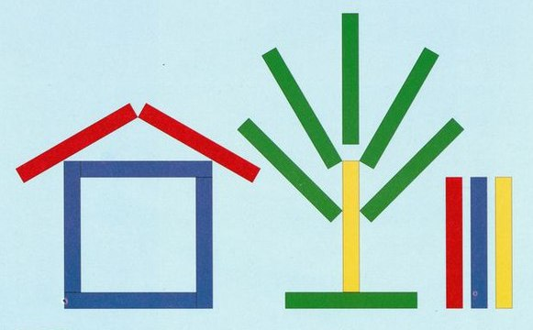
Практически каждый из нас с детства помнит такой элемент, как счетные палочки. Это были разноцветные пластмассовые или же деревянные пластинки, которые окрашивались в различные цвета. С помощью такого нехитрого изобретения большинство из детей научились считать, различать цвета, создавать композиции.
Каким же образом такая простая и почти примитивная игра, как счетные палочки могут помочь ребенку развивать абстрактное мышление, формировать базовые дошкольные знания и становиться с каждым днем умнее и изобретательнее?
Для того чтобы современного ребенка, который буквально утопает в разнообразии различных игрушек, могли заинтересовать столь простые предметы, как разноцветные тоненькие пластинки, стоит немного схитрить. Первое, что нужно сделать знакомя со счетными палочками, сказать что они «волшебные». И на примере показать, что считать, рисовать, изображать различные фигуры могут именно они.

Slide 4
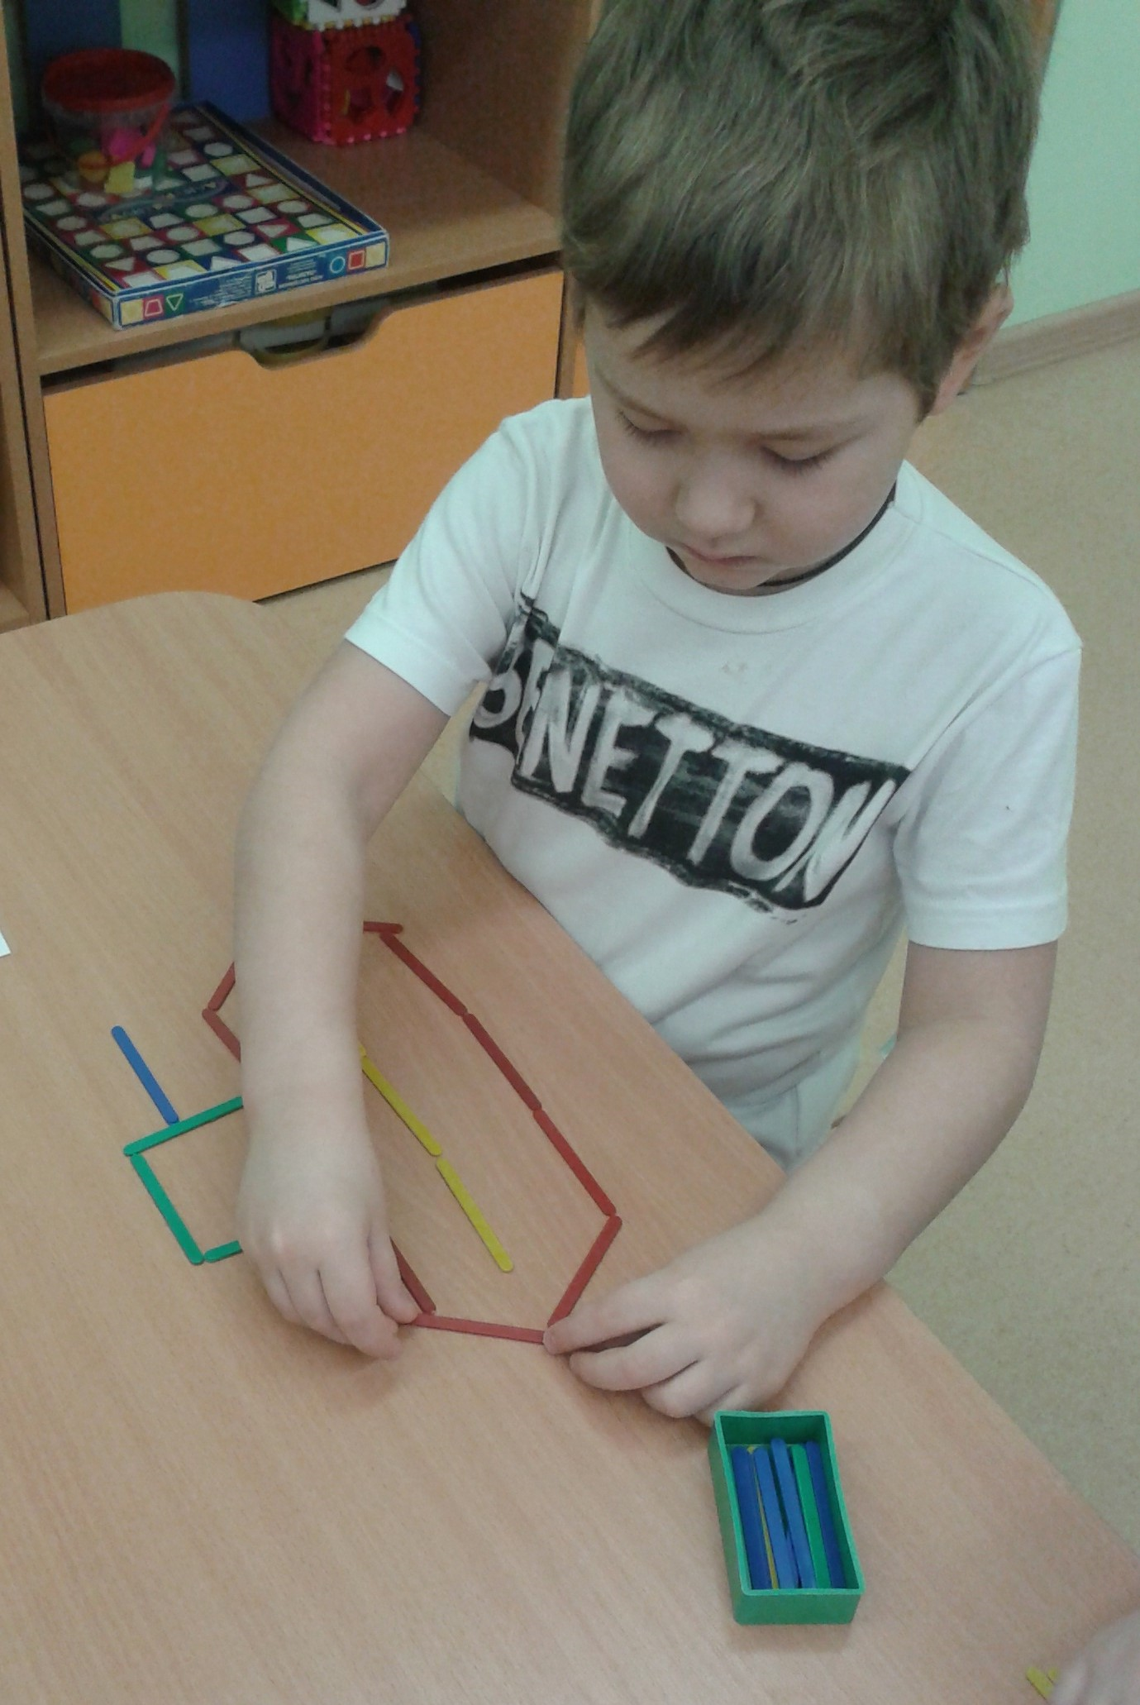
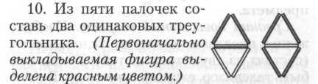
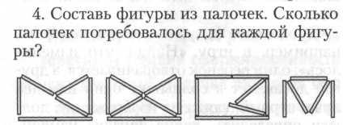
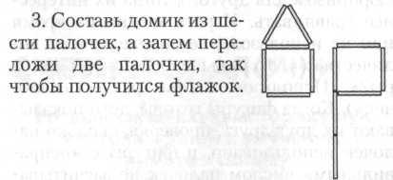
Задачи на смекалку, головоломки, занимательные игры вызывают у ребят большой интерес. Дети могут, не отвлекаясь, подолгу упражняться в преобразовании фигур, перекладывая палочки по заданному образцу, по собственному замыслу. В таких занятиях формируются важные качества личности ребенка: самостоятельность, наблюдательность, находчивость, сообразительность, вырабатывается усидчивость, развиваются конструктивные умения. Игры со счётными палочками называют задачами на смекалку геометрического характера, так как в ходе, решения, как правило, идёт преобразование одних фигур в другие, а не только изменение их количества..

Slide 5
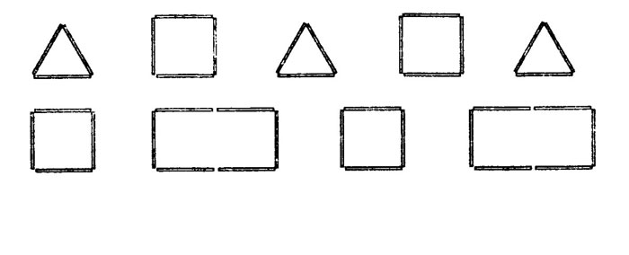
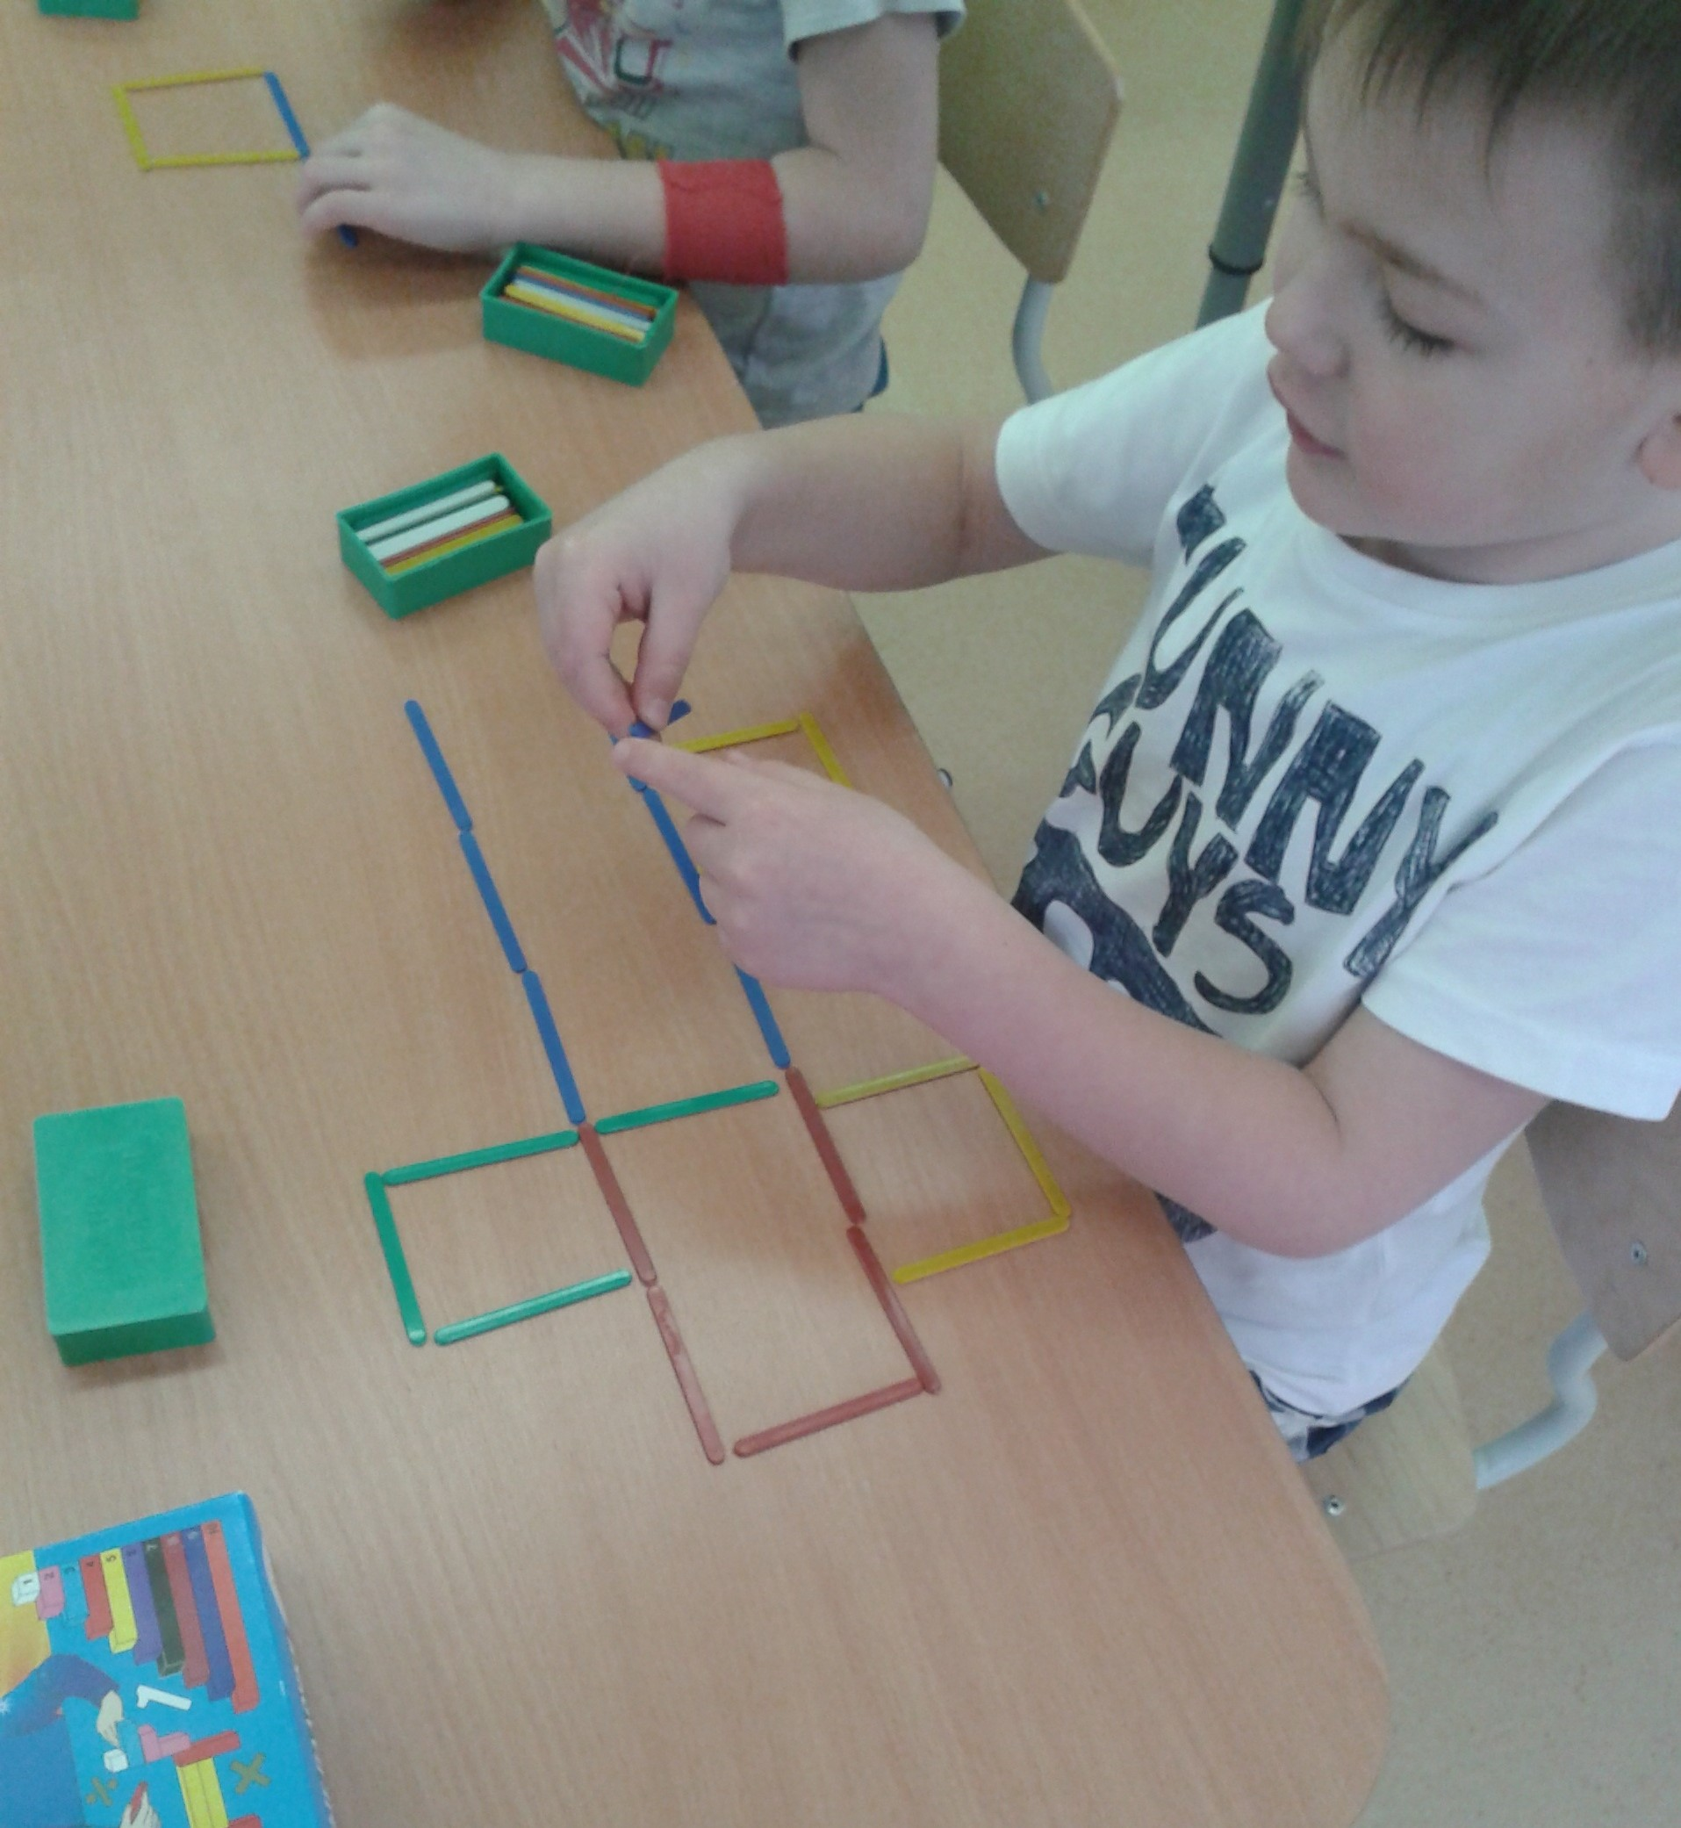
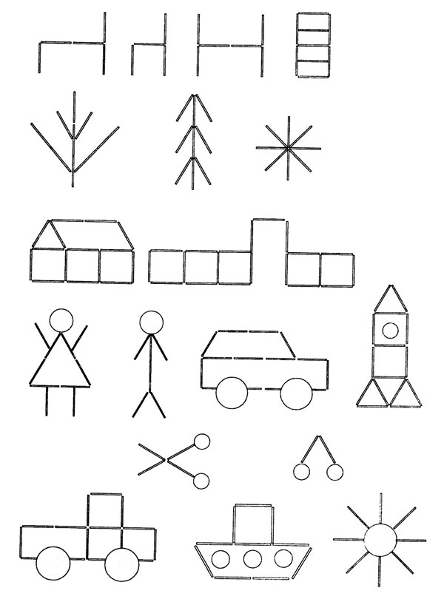
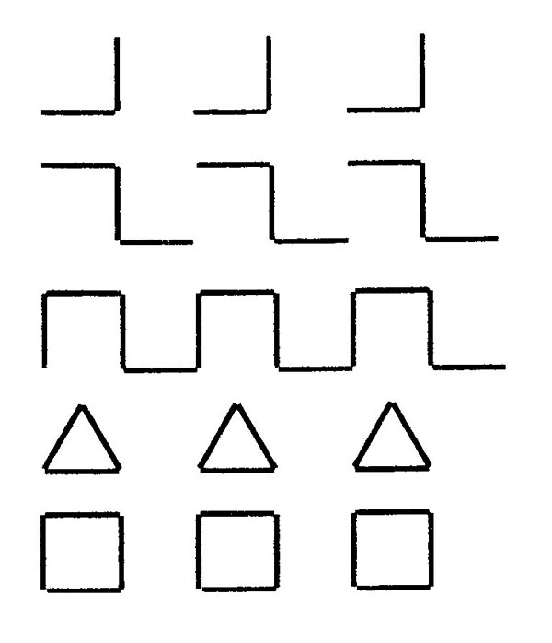
В дошкольном возрасте используются самые простые головоломки. Необходимо иметь наборы обычных счётных палочек, чтобы составить и них наглядные задачи - головоломки. В ходе решения каждой новой задачи ребёнок включается в активную умственную деятельность, стремясь достичь конечной цели – видоизменить или построить пространственную фигуру. Это является хорошим средством воспитания у детей дошкольного возраста интереса к математике, к логике и доказательности суждений, желания проявлять умственное напряжение, сосредотачивать внимание на проблеме.

Slide 6
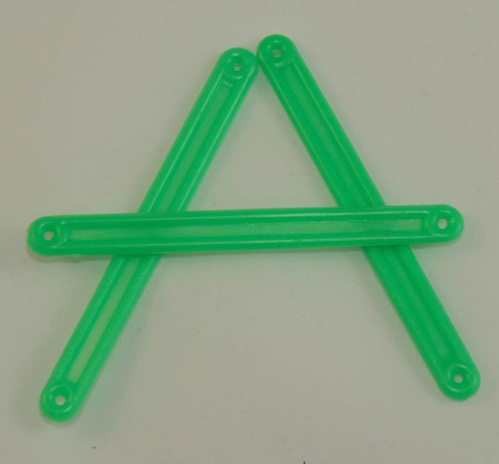
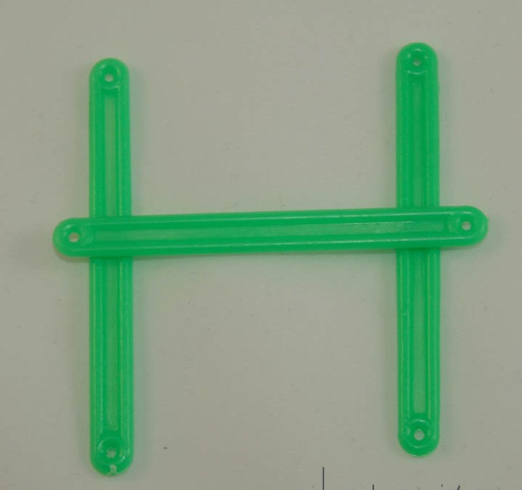
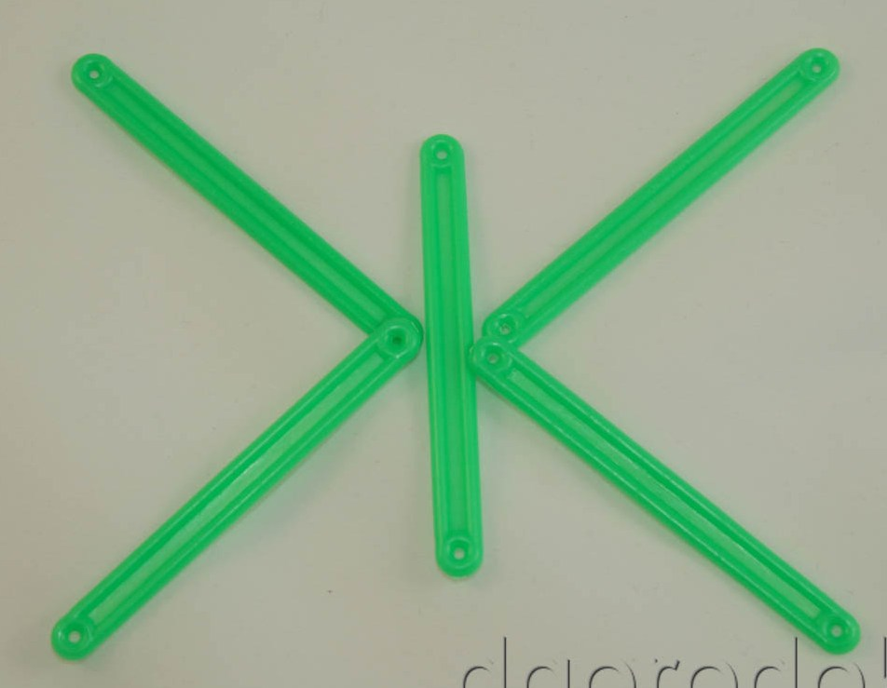
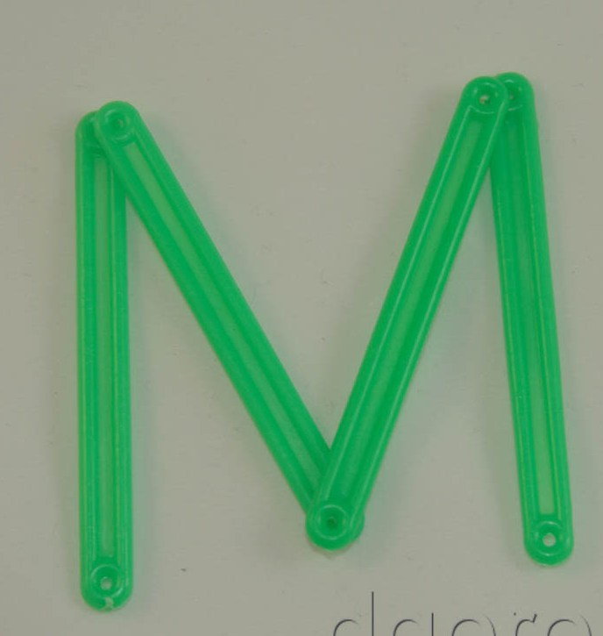
Система игр и упражнений с палочками является одним из эффективных средств в системе работы по развитию речи и обучению грамоте. Включение в эту работу упражнений по выкладыванию букв формирует знание зрительных образов букв и умение соотносить звук с буквой, что важно для последующего обучения чтению. Кроме того, упражнения с палочками способствуют выработке гибкости и точности движений рук, развитию глазомера.

Slide 7
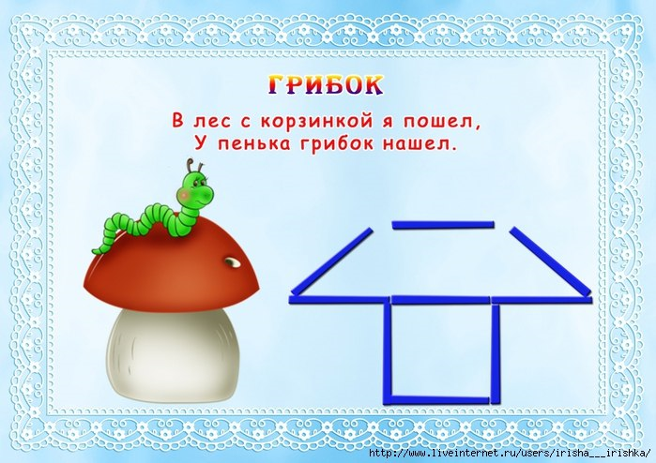

В ходе решения задач на смекалку, головоломок дети учатся планировать свои действия, обдумывать их, искать ответ, догадываться о результате, проявляя при этом творчество. Такая работа активизирует мыслительную деятельность ребенка, развивает у него качества, необходимые для профессионального мастерства, в какой бы сфере он потом не трудился.
Составление фигур из палочек начинается с простого изображения. В процессе выполнения задания необходимо объяснять ребенку, как называется та или иная фигура, как сложить домик или солнце. Показ образцов изображений сопровождается стихами, изображениями реальных предметов (для младшей и средней групп), загадками, потешками. Это необходимо, для того чтобы у ребенка возникал не только зрительный, но и слуховой образ, а также для поддержания интереса к данному виду деятельности.

Slide 8
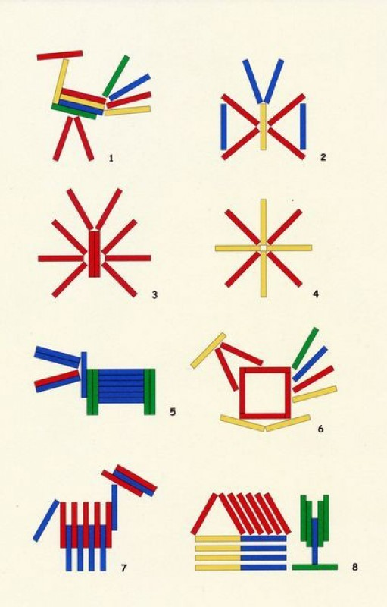
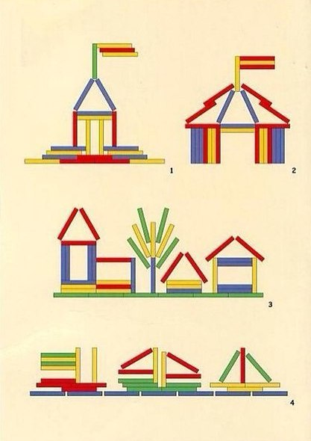
Нужно помнить, что игра со счётными палочками – это не только увлекательное занятие, которое способствует развитию мышления, пространственной ориентировки, но и возможность доставить детям удовольствие, вызвать у них положительные эмоции!

